Slide 2
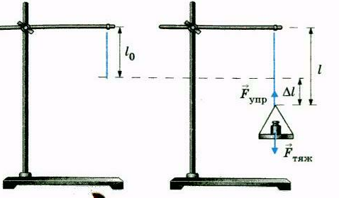
- начальная длина
0
- конечная длина
= х
изменение длины,
удлинение

Slide 3
Закон Гука:
Сила упругости при растяжении
(сжатии) прямо пропорциональна
удлинению тела.
Fупр =k x
k -жесткость тела
х-удлинение

Slide 4

Деформированное, сжатое тело давит на опору с силой, которую называют весом тела.
Вес тела — это сила, с которой тело вследствие притяжения к Земле действует на опору или подвес.
Вес тела — это векторная физическая величина и обозначается буквой Р.
Если тело и опора неподвижны или движутся равномерно и прямолинейно, то вес тела по своему числовому значению = силе тяжести

Slide 5
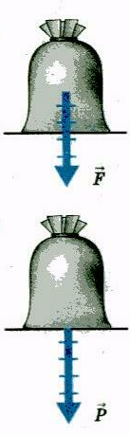
сила тяжести
приложена к центру
масс тела
вес приложен к опоре
или подвесу
(рис. 67, а, б). Стр.61

Slide 6
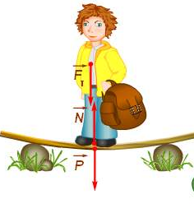
Вес тела- сила, с которой тело вследствие притяжения к Земле действует на опору или растягивает подвес.
Сила тяжести приложена к центру масс тела.
Сила реакции опоры приложена к нижней части тела.
Вес тела приложен к опоре.

Slide 7
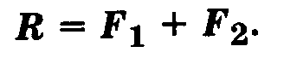
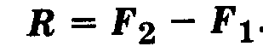
Равнодействующая сил, направленных по одной прямой
в противоположные стороны, направлена в сторону большей по модулю силы, а ее модуль равен разности модулей составляющих сил
в одну сторону,
направлена в ту же сторону, а ее модуль равен сумме модулей составляющих сил.

Slide 8
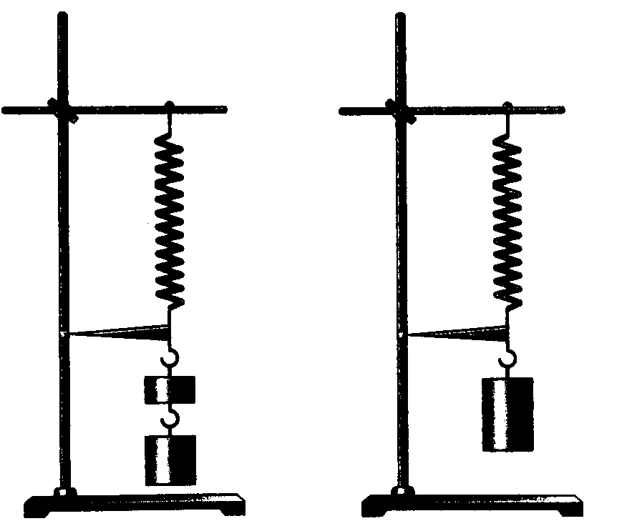
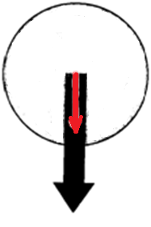
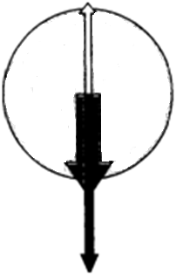


Равнодействующая сил, направленных по одной прямой

